Slide 1
第5章 GPIO接口
【学习目标】
了解GPIO口的结构
熟悉GPIO口的主要寄存器
掌握GPIO口的基本操作
Page <number>
武汉科技大学

Slide 2
第5章 GPIO接口
5.1
GPIO接口介绍
5.2
GPIO操作实例
5.3
小结
Page <number>
武汉科技大学

Slide 3
5.1 GPIO接口介绍
  GPIO结构
  GPIO寄存器
  …
Page <number>
武汉科技大学

Slide 4
5.1.1.GPIO结构
可以控制127 个外部中断。
有187 个多功能输入/输出端口 。
控制管脚的睡眠模式状态，除了GPK、GPL、GPM、和GPN 管脚以外 。
GPIO 包含两部分，分别是alive 部分和off 部分 。
GPIO共有17个端口GPx，x为A~Q。每一个端口包含五个控制寄存器，分别为配置寄存器、数据寄存器、上拉/下拉寄存器、睡眠模式配置寄存器和睡眠模式上拉/下拉寄存器。其中GPK、GPL、GPM、和GPN没有睡眠模式的控制，即无睡眠模式配置寄存器和睡眠模式上拉/下拉寄存器。其他寄存器分别针对特殊端口配置、存储器端口配置、外部中断、优先级控制等。
Page <number>
武汉科技大学

Slide 5
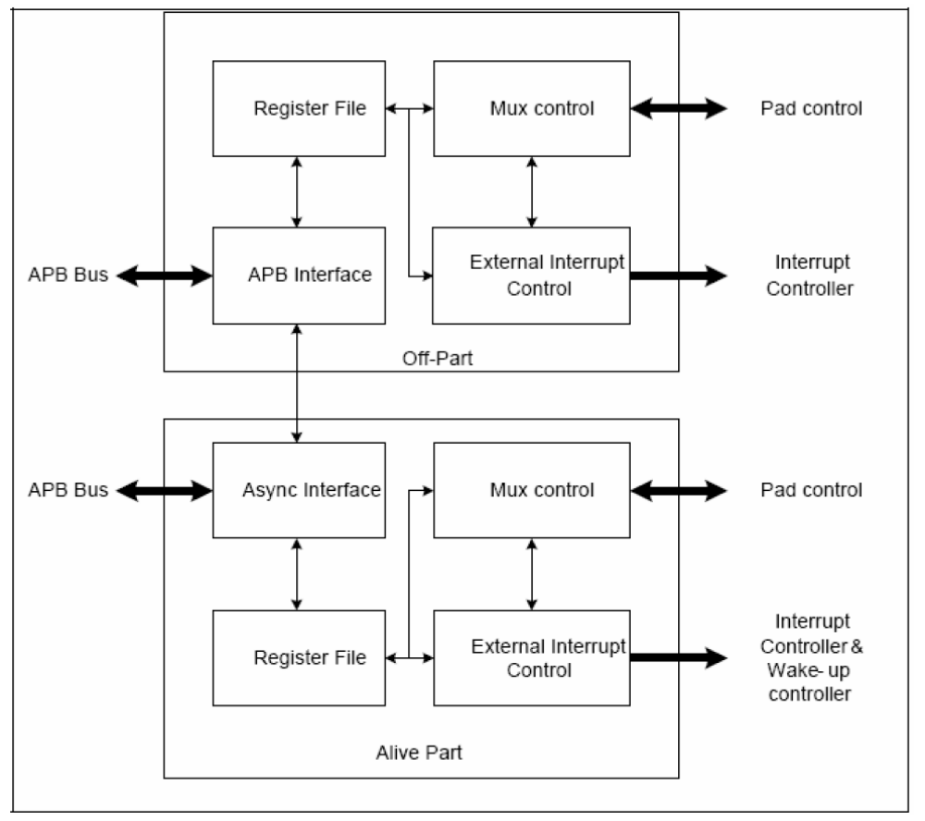
GPIO模块图
Page <number>
武汉科技大学

Slide 6
5.1.2.GPIO寄存器
端口A控制寄存器
端口A控制寄存器
端口C控制寄存器
端口D控制寄存器
端口E控制寄存器
端口F控制寄存器
端口G控制寄存器
端口H控制寄存器
端口I控制寄存器
Page <number>
武汉科技大学

Slide 7
端口J控制寄存器
端口K控制寄存器
端口L控制寄存器
端口M控制寄存器
端口N控制寄存器
端口O控制寄存器
端口P控制寄存器
端口Q控制寄存器
Page <number>
武汉科技大学

Slide 8
5.2 GPIO操作实例
硬件设计
软件设计
Page <number>
Page <number>
机械工业出版社
机械工业出版社

Slide 9
5.2.1.硬件设计
利用4个发光二极管LED与GPIO口相连，实现LED的点亮和熄灭。GPIO选用GPF端口的GPF4~GPF7分别与发光二极管LED1~LED4相连。发光二极管的正极与S3C6410的3.3V高电压相连，负极与S3C6410的GPF4~GPF7引脚相连(通过限流电阻)。
GPF4~GPF7通过GPFCON寄存器[15:8]位设置为输出，再通过GPFDAT寄存器的[7:4]位写入1或0使GPF4~GPF7引脚输出高电平或低电平。当GPF4~GPF7输出高电平时，LED熄灭，当GPF4~GPF7输出低电平时，LED点亮。
Page <number>
Page <number>
Page <number>
武汉科技大学

Slide 10
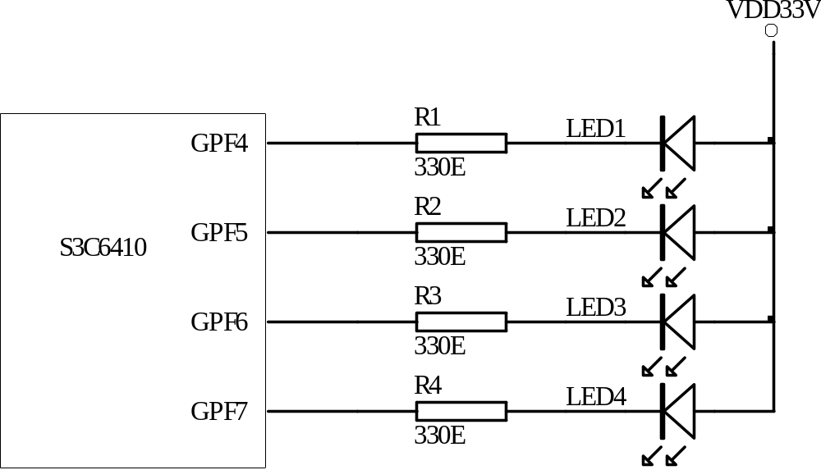
LED控制电路
Page <number>
Page <number>
Page <number>
Page <number>
武汉科技大学

Slide 11
5.2.2.软件设计
重点是对GPIO口参数的设置上，首先对配置寄存器进行设置，即将选择的GPF4~GPF7设置为输出状态；其次对GPFPUD寄存器进行设置，即禁止GPF4~GPF7上拉使能；最后当基本设置设置完毕后，依次点亮发光二极管后再依次熄灭发光二极管
Page <number>
武汉科技大学

Slide 12
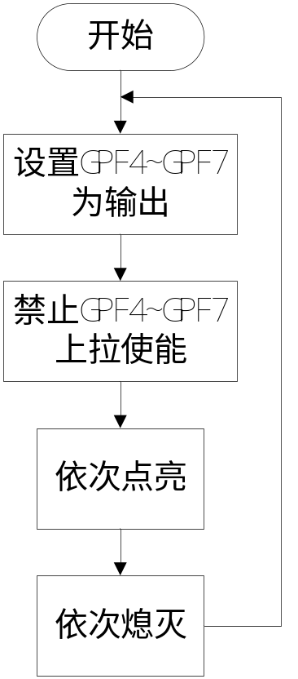
程序流程图
Page <number>
武汉科技大学

Slide 13
寄存器设置
  为了实现控制LED的目的，需要通过配置GPFCON寄存器将GPF4、GPF5、GPF6、GPF7设置为输出属性。如：配置GPFCON[9:8]两位为“01”，可实现将GPF4设置为输出属性。
  通过设置GPFDAT寄存器实现点亮与熄灭LED。如：配置GPFDAT[4]为“0”，可实现点亮LED4。配置GPFDAT[4]为“1”，可实现关闭LED4。
  对于本例来说，GPFUP可以不用设置。

Slide 14
程序的编写
  1、相关寄存器定义
    #define rGPFCON (*(volatile unsigned *)0x56000050)
    //端口F的控制寄存器
    #define rGPFDAT (*(volatile unsigned *)0x56000054)
    //端口F的数据寄存器
    #define rGPFUP (*(volatile unsigned *)0x56000058)
    //端口F的上拉控制寄存器

Slide 15
程序的编写
  2、端口初始化
    void port_init(void)
    {
    //=== PORT F GROUP
    //端口: GPF7 GPF6 GPF5 GPF4 GPF3 GPF2 GPF1 GPF0
    //信号: LED_1 LED_2 LED_3 LED_4 PS2_INT CPLD_INT1 KEY_INT BUT_INT1
    //设置属性: Output Output Output Output EINT3 EINT2 EINT1 EINT0
    //二进制值: 01 01, 01 01, 10 10, 10 10
    rGPFCON = 0x55aa;
    rGPFUP = 0xff; // GPF所有端口都不加上拉电阻
    }

Slide 16
程序的编写
  3、开启LED
    void led_on(void)
    {
    int i,nOut;
    nOut=0xF0;
    rGPFDAT=nOut & 0x70; //点亮LED1
    for(i=0;i<100000;i++);
    rGPFDAT=nOut & 0x30; //点亮LED1 LED2
    for(i=0;i<100000;i++);
    rGPFDAT=nOut & 0x10; //点亮LED1 LED2 LED3
    for(i=0;i<100000;i++);
    rGPFDAT=nOut & 0x00; //点亮LED1 LED2 LED3 LED4
    for(i=0;i<100000;i++);
    }

Slide 17
程序的编写
  4、关闭LED
    void led_off(void)
    {
    int i,nOut;
    nOut=0;
    rGPFDAT = 0;
    for(i=0;i<100000;i++);
    rGPFDAT = nOut | 0x80; //关闭LED1
    for(i=0;i<100000;i++);
    rGPFDAT |= nOut | 0x40; //关闭LED2
    for(i=0;i<100000;i++);
    rGPFDAT |= nOut | 0x20; //关闭LED3
    for(i=0;i<100000;i++);
    rGPFDAT |= nOut | 0x10; //关闭LED4
    for(i=0;i<100000;i++);
    }

Slide 18
程序的编写
  5、所有LED交替亮灭
    void led_on_off(void)
    {
    int i;
    rGPFDAT=0; //所有LED全亮
    for(i=0;i<100000;i++);
    rGPFDAT=0xF0; //所有LED全灭
    for(i=0;i<100000;i++);
    }

Slide 19
5.3 小结
本章首先介绍了GPIO接口的主要结构，然后介绍了GPIO接口的主要寄存器。最后给出了GPIO接口的操作实例，实例分别从硬件设计和软件设计两方面进行阐述，为掌握GPIO接口奠定了基础。
Page <number>
武汉科技大学

